Slide 1

Tiếng
Việt
Tiếng
Việt
Chính tả
Chính tả

Slide 2


Thứ … ngày … tháng … năm
CHÍNH TẢ
Chủ điểm 2. Mái trường mến yêu
Tuần 4 – Bài 3
Tiếng Việt
Phạm Minh Trường
Nghe – viết: Cậu học sinh mới

Slide 3



Nghe – viết
Cậu học sinh mới

Slide 4


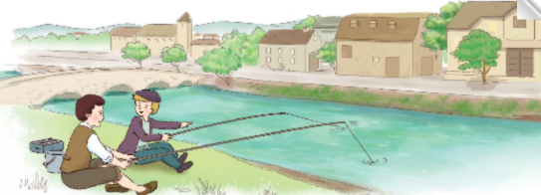

Nghe viết
Nghe viết
Cậu học sinh mới
Đường từ nhà đến trường không xa lắm, có những chặng nghỉ và những trò chơi thú vị. Dưới gốc một cây to ở vệ đường, cỏ đã trụi đi vì những ván bi quyết liệt. Cái bãi gần đường vào thị trấn là nơi đã diễn ra những pha bóng chớp nhoáng, đầy hứng thú và say mê.
Theo Đức Hoài, Văn 4, 1989

Slide 5



CHIA SẺ TRƯỚC LỚP
CHIA SẺ TRƯỚC LỚP
Trong đoạn văn trên, Lu-i và các bạn chơi những trò chơi gì?
Ở đâu?

Slide 6
CHIA SẺ TRƯỚC LỚP
CHIA SẺ TRƯỚC LỚP
Lu-i và các bạn chơi những trò sau:
- Những ván bi quyết liệt ở dưới gốc một cây to ở vệ đường.
- Những “pha" bóng chớp nhoáng, đầy hứng thú và say mê ở cái bãi gần đường vào thị trấn.

Slide 7
Luyện đọc từ khó

Slide 8



Luyện đọc từ khó
chặng
chặng

Slide 9
Luyện đọc từ khó
trụi
chặng
trụi

Slide 10
Luyện đọc từ khó
quyết liệt
chặng
trụi
quyết liệt

Slide 11
Luyện đọc từ khó
chớp nhoáng
chặng
trụi
quyết liệt
chớp nhoáng

Slide 12
Lưu ý
Lưu ý
Khi trình bày
khi trình bày

Slide 13






Lưu ý khi trình bày
Cậu học sinh mới
Đường từ nhà đến trường
Lùi vào
2 ô

Slide 14


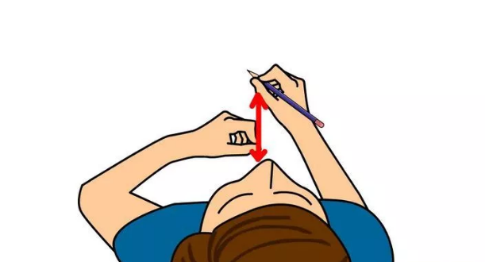
Lưu ý tư thế ngồi viết
Thẳng lưng
Khoảng cách từ mắt đến vở 25 – 30cm
Chân đặt đúng vị trí
1 tay cầm viết
1 tay giữ trang vở

Slide 15


Tiêu chí đánh giá
Tiêu chí đánh giá
1. Sai không quá 5 lỗi
2. Chữ viết rõ ràng, sạch đẹp
3. Trình bày đúng hình thức

Slide 16





VIẾT HOA ĐỊA DANH VIỆT NAM

Slide 17


Viết lại vào vở cho đúng các tên riêng dưới đây:
Cao bằng
thái Bình
Thừa thiên huế
Lâm đồng
sóc trăng
Bà rịa – Vũng tàu
Cách viết hoa tên địa danh Việt Nam:
Viết hoa các chữ cái đầu tiên tạo thành mỗi tiếng.

Slide 18
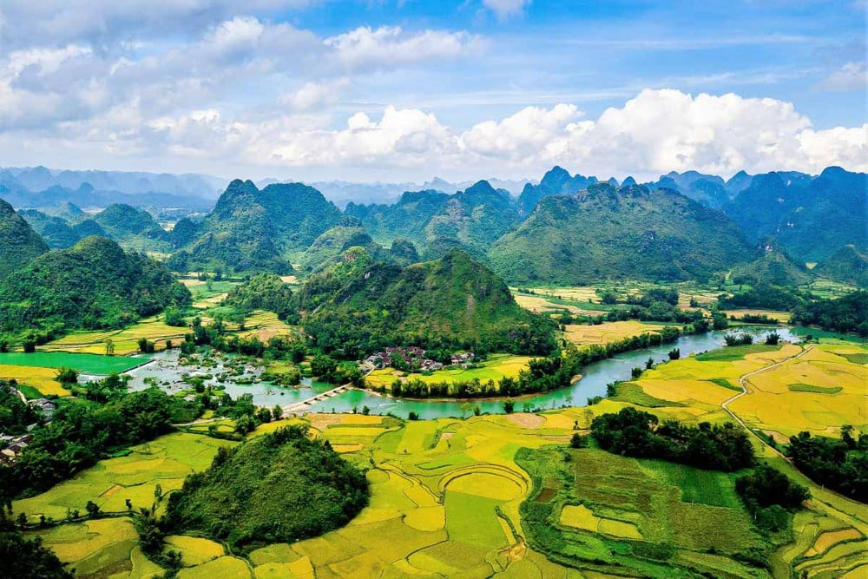
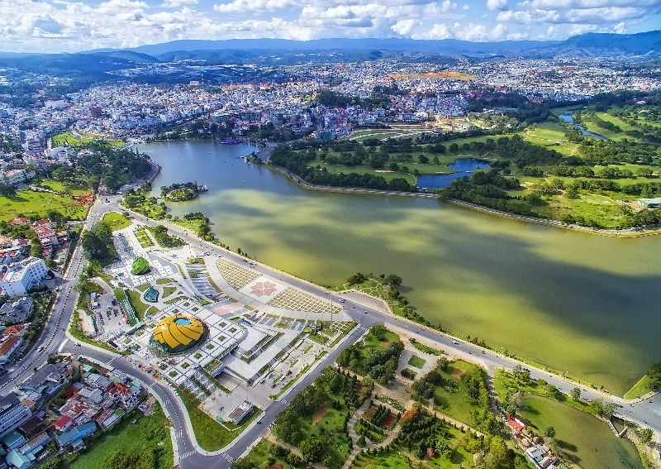
Viết lại vào vở cho đúng các tên riêng dưới đây:
Cao bằng
Lâm đồng
Cao bằng => Cao Bằng
Lâm đồng => Lâm Đồng

Slide 19
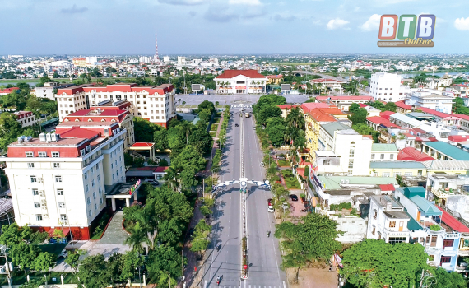
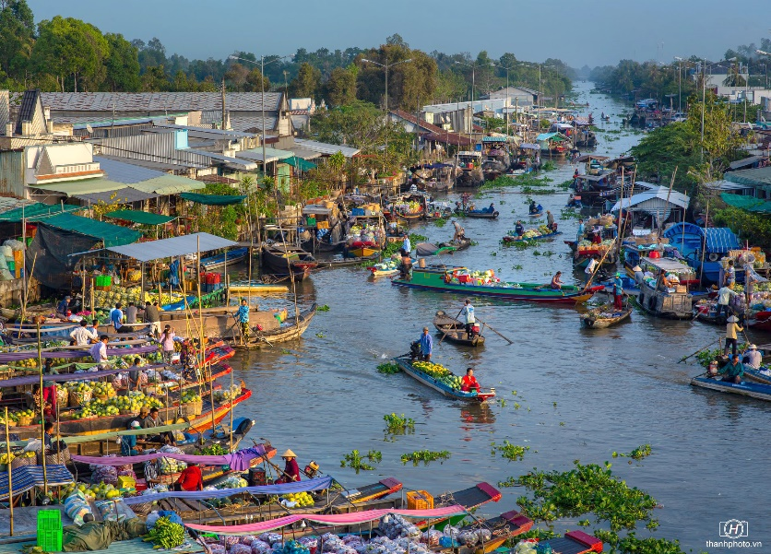
Viết lại vào vở cho đúng các tên riêng có trong câu ca dao sau:
thái Bình
sóc trăng
thái Bình => Thái Bình
sóc trăng => Sóc Trăng

Slide 20
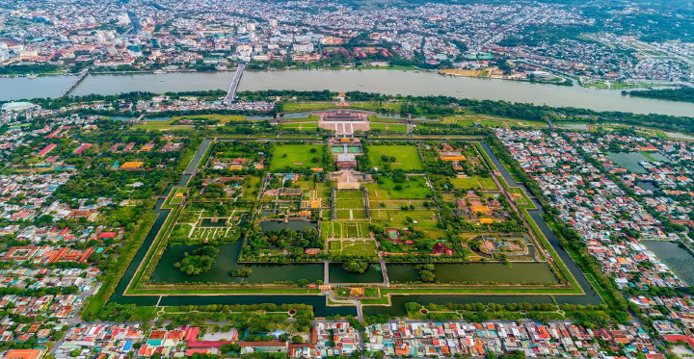
Viết lại vào vở cho đúng các tên riêng có trong câu ca dao sau:
Thừa thiên huế
Thừa thiên huế => Thừa Thiên Huế

Slide 21
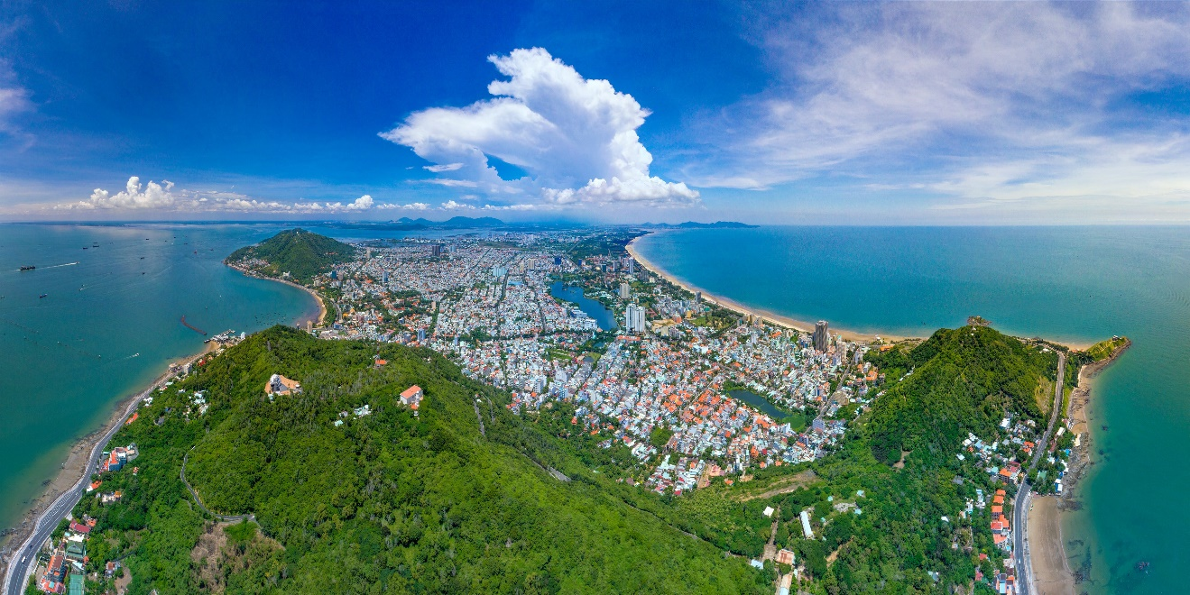
Viết lại vào vở cho đúng các tên riêng có trong câu ca dao sau:
Bà rịa – Vũng tàu
Bà rịa – Vũng tàu => Bà Rịa – Vũng Tàu

Slide 22
Viết lại vào vở cho đúng các tên riêng dưới đây:
Cao Bằng
Thái Bình
Thừa Thiên Huế
Lâm Đồng
Sóc Trăng
Bà Rịa – Vũng Tàu

Slide 23













Phân biệt
ch/tr hoặc ươc/ươt

Slide 24



3. Chọn chữ hoặc vần thích hợp vào mỗi
a. Chữ ch hoặc chữ tr.
Cây bàng là iếc nhà con
Bàng thương lũ trẻ, bóng òn che ung.
Cây là cột, cành là khung
Lá xòe bên lá lợp cùng ời xanh.
Theo Hữu Thỉnh
ch
tr
ch
tr

Slide 25



3. Chọn chữ hoặc vần thích hợp vào mỗi
b. Vần ươc hoặc vần ươt và thêm dấu thanh (nếu cần)
Vườn hoa nhỏ tr cổng trường
Tháng năm xanh m , sắc hương nồng nàn
M mà thảm cỏ vườn lan
B chân em cũng rộn ràng vườn hoa.
Theo Lam Thụy
ước
ướt
ượt
ước

Slide 26
Nêu cách hiểu của em về nội dung 2 đoạn thơ:
Cây bàng là chiếc nhà con
Bàng thương lũ trẻ, bóng tròn che chung.
Cây là cột, cành là khung
Lá xòe bên lá lợp cùng trời xanh.
Theo Hữu Thỉnh
Nói vể sự gần gũi của cây bàng với trẻ em. Cây bàng là loại cây gần gũi với trẻ thơ, cây luôn vươn cành che mát cho bọn trẻ và là nơi để trẻ con hội ngộ vui đùa.

Slide 27
Nêu cách hiểu của em về nội dung 2 đoạn thơ:
Vườn hoa nhỏ trước cổng trường
Tháng năm xanh mướt, sắc hương nồng nàn
Mượt mà thảm cỏ vườn lan
Bước chân em cũng rộn ràng vườn hoa.
Theo Lam Thụy
Vườn hoa trước cổng trường luôn xanh mướt, ngát hương khiến cho các bạn học sinh cũng háo hức, rộn ràng khi đến trường.

Slide 28


Tạm biệt và hẹn gặp lại

